Slide 1
Mediabegrip week 26 2023
OMG, ROFLOL, BOMBASTIC SIDE EYE!!!

Slide 2
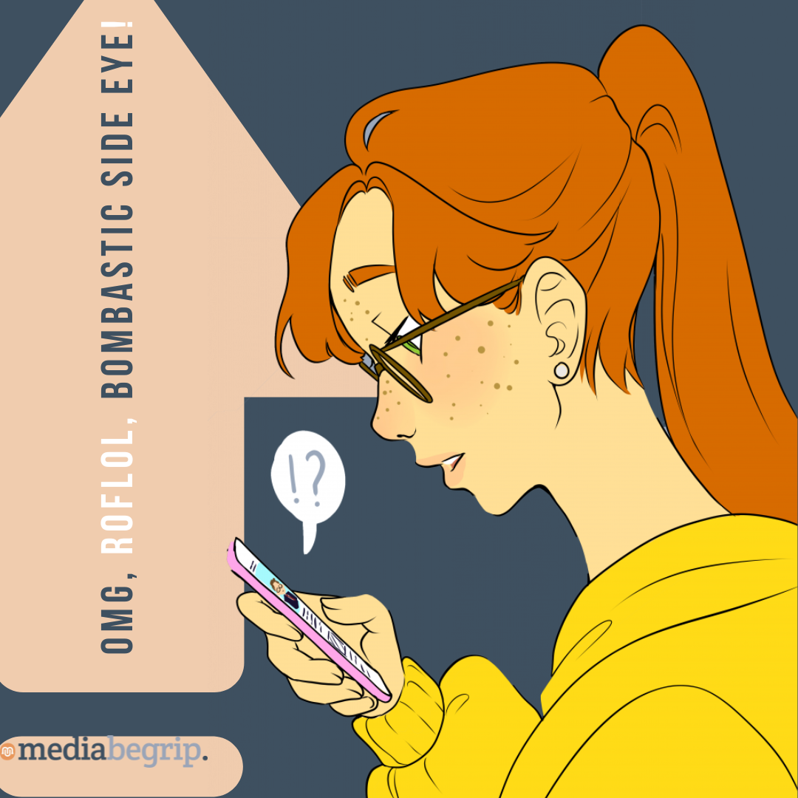
Hoi Allemaal,
Fawaka met jullie? Hier alles kits, hoor! Ik vandaag even de honneurs waar voor Melle, want ik moet echt even iets kwijt. Het spijt met dat ik even moet palaveren, maar ik ben die quatsch nu echt een beetje beu.
Ik word namelijk echt KNETTERGEK van al die berichten in de groepsapp van de klas van Melle!!! HET IS ECHT NIET NORMAAL MEER!!!
Het zijn er ten eerste echt VEEL TE VEEL!!! Laatst had ze gewoon 347 berichten… Denk je nou echt dat ze die dan allemaal nog gaat lezen? NEE, NATUURLIJK NIET!
Oh, en ik wil ook graag even iets zeggen tegen al die vervelende jongetjes die de app-groep vol spammen door berichten woord voor woord in aparte berichtjes te sturen.
KAP
DAAR MEE
En dan al die emoji’s, soms snap ik er niks van. IK WORD ER HELEMAAL PARA VAN! Sorry, dat ik soms zo zit te schreeuwen, maar ik word er echt jammermoedig van 😭.
Kunnen jullie niet gewoon duidelijke, simpele taal gebruiken die iedereen begrijpt? DOE GEWOON NORMAAL!
Groetjes,
Karen,
de moeder van Melle!
Melles media

Slide 3
Nu in de media: HET IS CAPS LOCK DAG!!!
JA, JA, OP 28 JUNI IS HET WEER ZO VER! CAPS LOCK DAG!!! OVER DE HELE WERELD TYPEN MENSEN VANDAAG HUN BERICHTEN MET DE CAPS LOCK AAN!
DE FEESTDAG IS EEN ONLINE GRAP DIE 2X PER JAAR VOORBIJ KOMT, NAMELIJK OP 28 JUNI EN 22 OKTOBER.
EEN AMERIKAANSE SOFTWAREONTWIKKELAAR BEDACHT DEZE “FEESTDAG”, OMDAT HIJ ZICH STOORDE AAN HET TAALGEBRUIK VAN SOMMIGE MENSEN IN MAILS EN ONLINE BERICHTEN (ZOALS IN DE VIDEO HIERNAAST).
INMIDDELS HEEFT HET TYPEN IN HOOFDLETTERS EEN ANDERE BETEKENIS GEKREGEN, NAMELIJK SCHREEUWEN. EEN IN HOOFDLETTERS GETYPT BERICHT WORDT VAAK GELEZEN ALS GESCHREEUW. VEEL MENSEN VINDEN DIT VERVELEND.
MAAR OP 28 JUNI (EN 22 OKTOBER, DUS) MAG JE AL JE ONLINE BERICHTEN TYPEN MET JE CAPSLOCK AAN.

Slide 4
Ga in gesprek met elkaar
Er is nooit officieel afgesproken dat het typen in hoofdletters stond voor schreeuwen. Dat geldt voor meer (online) taalzaken. Je gebruikt niet in alle situaties dezelfde woorden.
Jongeren/kinderen gebruiken soms andere taal dan bv. hun ouders, dit zorgt soms voor verwarring. Bekijk deze video maar eens.
En je praat tegen je leerkracht anders dan tegen je beste vriend.
Welke verschillen zitten daarin?
Zou je een mail naar je leerkracht in dezelfde taal schrijven als een berichtje naar je beste vriend(in)? Wat is het verschil?
Omdat je in geschreven communicatie geen intonatie en lichaamstaal kunt zien en horen, zijn er emojis om dit te verduidelijken. Maar ook daar is soms onduidelijkheid over.
In de volgende dia’s laten we een paar voorbeelden van online communicatie zien. Wat staat er volgens jou? Wat wordt er bedoeld?

Slide 5
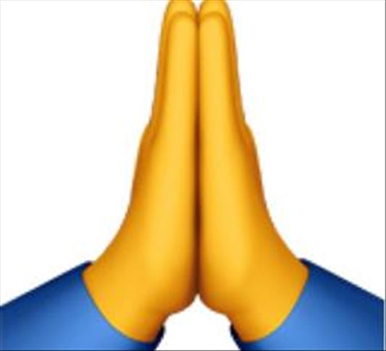
Folded hands (“ik bid voor je”) of High Five (“goed gedaan”)?

Slide 6
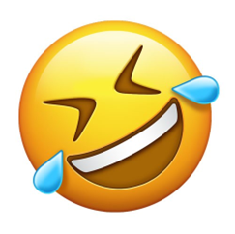
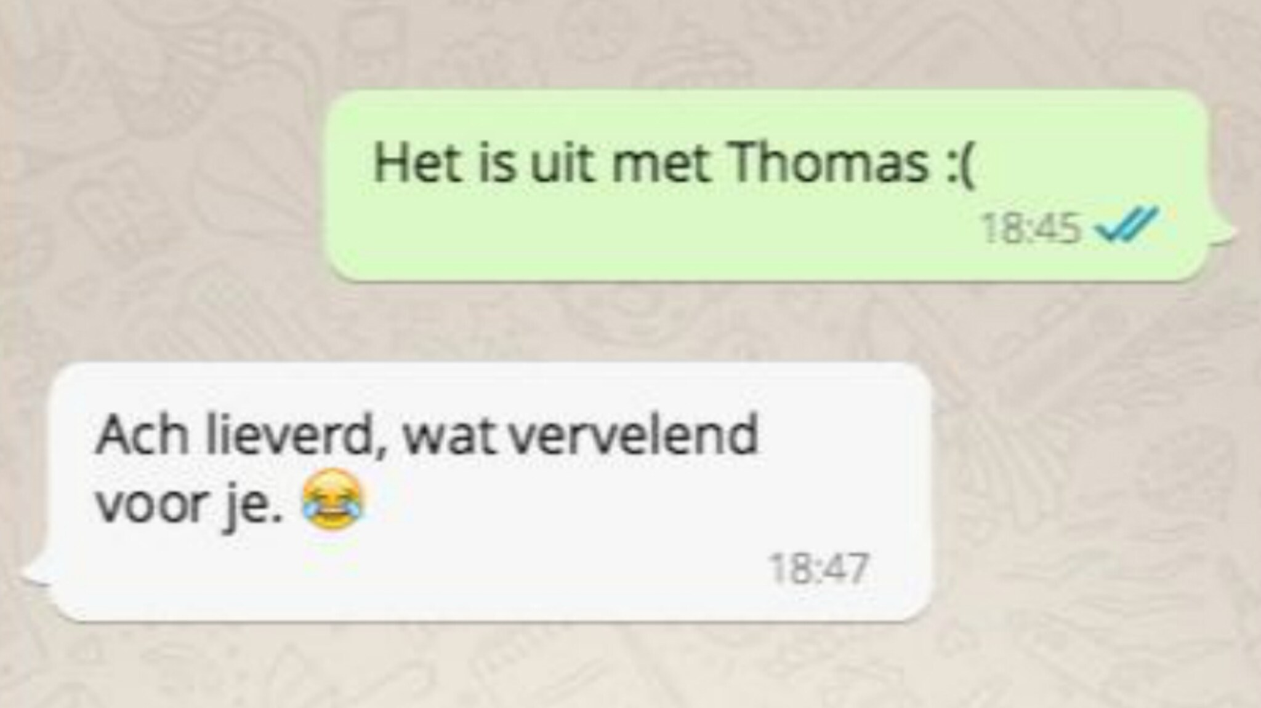
Huilen van verdriet of van het lachen?

Slide 7
👌
Nou, dat is lekker dan!
🍴
#nomnomnom

Slide 8
Nou, dat is lekker dan!
😡
#stom #oneerlijk

Slide 9
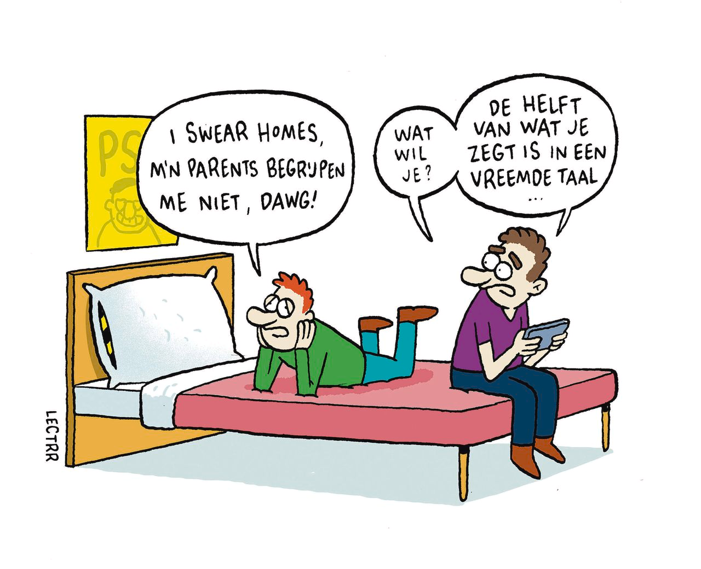
Ga in gesprek met elkaar
Hoe kunnen we zorgen dat we klare taal spreken? Zodat iedereen elkaar begrijpt?
Moeten we hier afspraken over maken of kunnen de verschillende talen naast elkaar bestaan?
Daar gaan we een opdracht mee doen.

Slide 10
Opdracht:
Bekijk deze situatie:
“Je hebt een afspraak met iemand, maar je kan niet komen. Je laat nu deze persoon weten dat je niet komt en dat je dit heel vervelend vindt.”
Schrijf dit bericht aan de volgende personen:
Aan je docent
Aan je oma
Aan je beste vriend(in)
Schrijf de 3 berichten, zoals jij dat zou doen aan de betreffende persoon.

Slide 11
Onderdeel Burgerschap
Iedere week een opdracht om te werken aan de doelen van Burgerschap! De opdracht sluit aan bij de les van Mediabegrip.

Slide 12
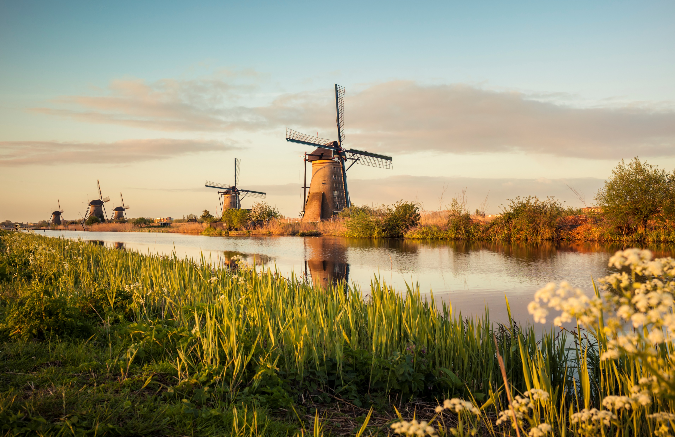
Burgerschap
Onze taal is een wezenlijk onderdeel van ons burgerschap. Het Nederlands is een moeilijk te leren taal, die ook nog eens constant verandert.
Op de volgende dia vind je een woordenlijst woorden, die in Nederland gebruikt worden.
Wat betekenen ze?
Heb je deze woorden wel eens gehoord?
Wie gebruikt deze woorden?
Is het woord ouderwets, straattaal of dialect?
Ken je zelf nog speciale, bijzondere, mooie woorden die in dit lijstje passen?

Slide 13
Burgerschap
Doerak (“Wat ben je toch een doerak!”)
Strapatsen (“Nu is het gedaan met die strapatsen.”)
Osso (“Ik ga osso.”)
FYP (“Dat staat op je FYP.”)
Fawaka?
Hij heeft een tuintje op zijn buik.
Wollah (“Wollah, echt wel!”)
Quatsch (“Wat een quatsch!”)
Attamottamotta (“De kliko aan straat zetten? Attamottamotta.”)
Beschuitstuitah met sallûf (“Mag ik een Beschuitstuitah met sallûf?”)
Simpen (“Henk simpt voor Annemarie.”)
Gullie (“Gao-de gullie ok meej?”)

